Slide 1
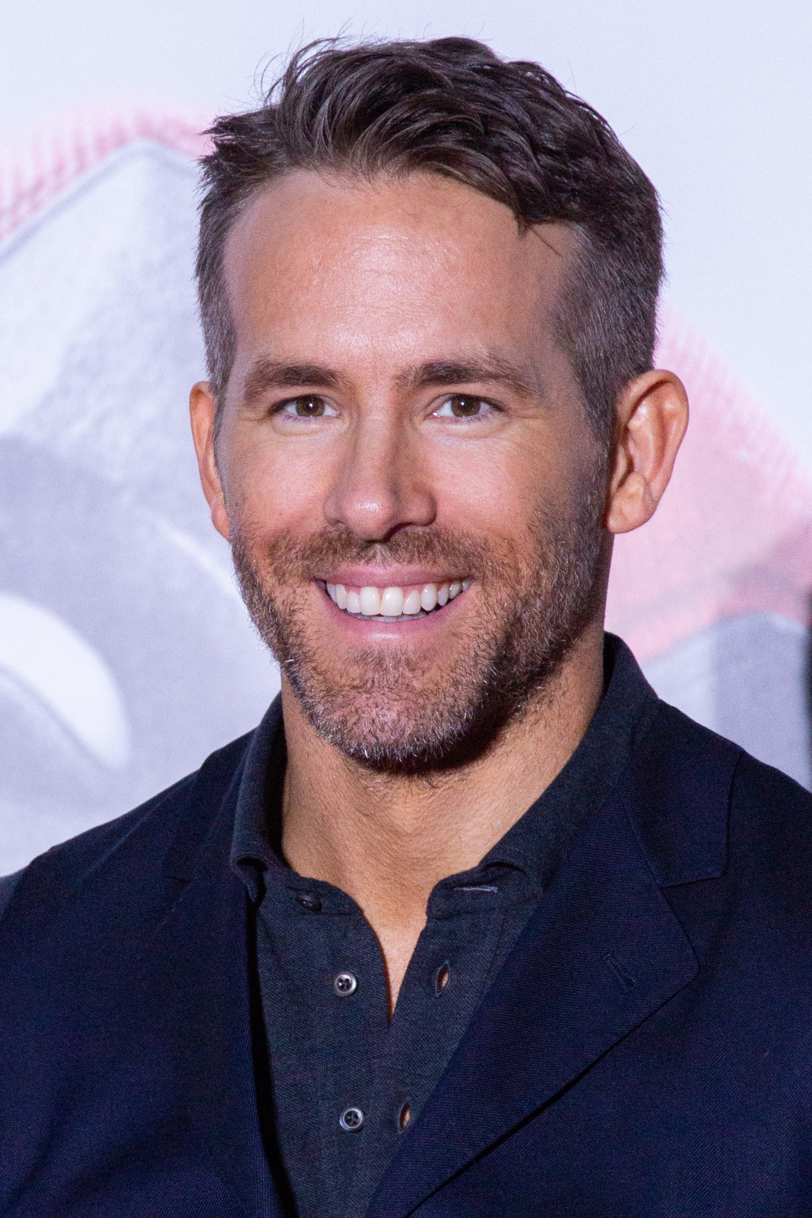
Erik Múnich
Personalidad:
-Creativo
-Inteligente
-Ingenioso
-Antisocial
-Desorganizado
Erik es un joven que siempre ha estado fascinado por las historias de fantasía. Tan grande es su pasión que un día decidió dejar su carrera de derecho para dedicarse a la escritura a tiempo completo.
A pesar de ser alguien con pésimo manejo del tiempo e incapaz de hilar sus ideas en algo concreto, eso no detiene al joven Erik, que se levanta cada día con una frase en mente:
“Algún día publicaré mi propia saga de fantasía y seré un escritor reconocido en todo el mundo.
Historias favoritas:
-Star Wars
-El Señor de los Anillos
-Game of Thrones
Edad: 23 años.
Ubicación: Buenos Aires, Argentina.
Profesión: Escritor de Novelas Juveniles.
Pasatiempos:
-Escribir hasta sucumbir en un sueño profundo.
-Jugar juegos de rol electrónicos y de mesa, tanto solo como acompañado.
-Pasar sus fines de semana en su casa en las montañas.
“Amo las historias de fantasía. No hay ningún día en el que no piense en estas”
Objetivo:
-Escribir su propia saga de fantasía.
-Conseguir pareja.
-Ser streamer.
Frustraciones:
-Tiene muchas ideas, pero no sabe cómo llevarlas a cabo.
-No es alguien muy sociable.
-No sabe administrar su tiempo.

